Slide 1
Mapping the total lithium inventory of Li-ion batteries
Joule Impact factor 37.1

Slide 2
介紹

Slide 3
問題
鋰離子電池的充電速度受限於電解液和活性材料中Li ⁺的質量傳輸，導致濃度梯度，進而嚴重影響倍率性能。
如何讓這個傳輸過程更有效率，是提升電池性能的關鍵。
鋰離子輸送之優化受限於難以對鋰進行「型態區分（speciating）」與「空間定位繪圖（mapping）」。

Slide 4
問題
電池電極內部環境非常惡劣，對觀測儀器來說有三大難關：
Dense（高密度）：材料堆疊緊密，傳統檢測光線或粒子難以穿透。
Opaque（不透明）：光學顯微鏡或一般檢測設備無法直接看進去。
Paramagnetic matrix（順磁性基質）：許多電極材料（如鐵、鈷、鎳等過渡金屬）具有磁性，這會嚴重干擾像核磁共振（NMR / MRI）這類常用於觀測液體分佈的檢測技術。

Slide 5
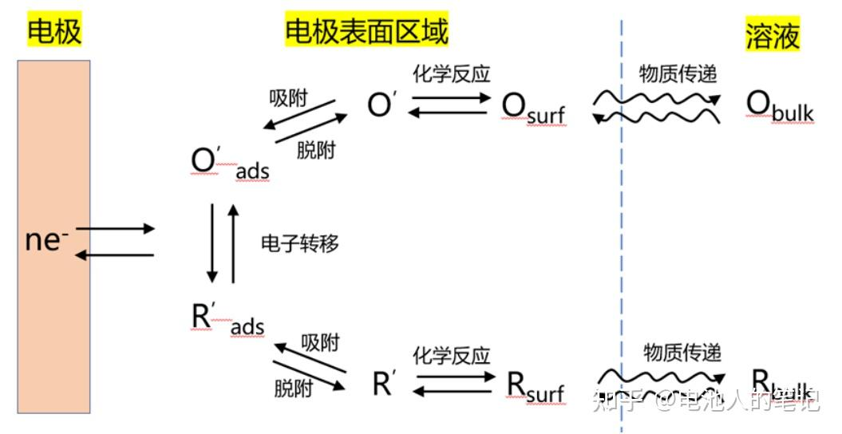
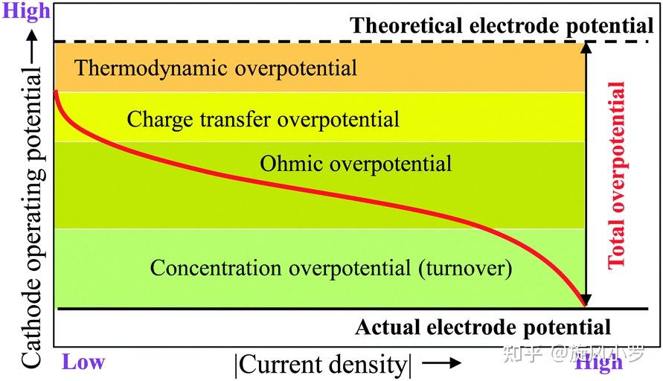
過電位
額外消耗能量
提前到達截止電=>深層或局部區域的電極活性材料因為拿不到鋰離子，
快充的最大元兇，往往不是固態電極材料本身，而是「液態電解質」裡的離子傳輸速度跟不上。

Slide 6
目前
目前尚無實驗方法能夠同時量化溶液相中的濃度和電極內部的空間分辨荷電狀態（SoC）
數值模型被用來估算多孔、曲折電極網路中的固相動力學和有效質量傳輸。
這些模型將乾電極特性（孔隙率ε和曲折度τ）與電解質傳輸參數（電導率κ、遷移數t₊和擴散係數D_{Li}）結合，以估算多孔電極中的質量傳輸。前者難以精確測量，後者通常在暢通無阻的電解液中測量，而這種測量方法無法反映多孔電極內部的有效質傳。

Slide 7
既有技術限制
XRD / 光學 / 電子顯微鏡：主要探測固態活性物質的充電狀態（SoC），無法提供電解質中 Li⁺ 濃度的資訊。
NMR / MRI / 拉曼光譜：可量測自由電解質中的 Li⁺ 濃度，但難以直接穿透多孔、不透明且具順磁性的複合電極基質，無法提供固態與液態電解質的同步局部資訊。
中子成像：空間與時間解析度有限，且無法明確區分固態與液態相中的鋰。
缺少有效參數：缺乏能在電池運轉（Operando）時同時量測固/液兩相鋰濃度的工具，導致模型模擬所使用的有效傳輸參數（如 D_{eff}、 κ _{eff}）大多只能依賴理論近似（如 Bruggeman 關係式），無法精確反映真實狀況。

Slide 8
LIME
利用LIME技術研究多孔電極中有效的質傳過程：
準確測量質量傳輸參數，特別是多孔複合電極內的有效參數，這可以改善數值模擬工作。
可靠地辨識商用電池在運作條件下的速率限制來源。
合理設計新的電池組件，如電極結構，以克服速率限製瓶頸。
量化涉及鋰庫存（不可）可逆損失的電池退化，如鋰沉積、枝晶演化和死鋰形成。

Slide 9
實驗方式

Slide 10
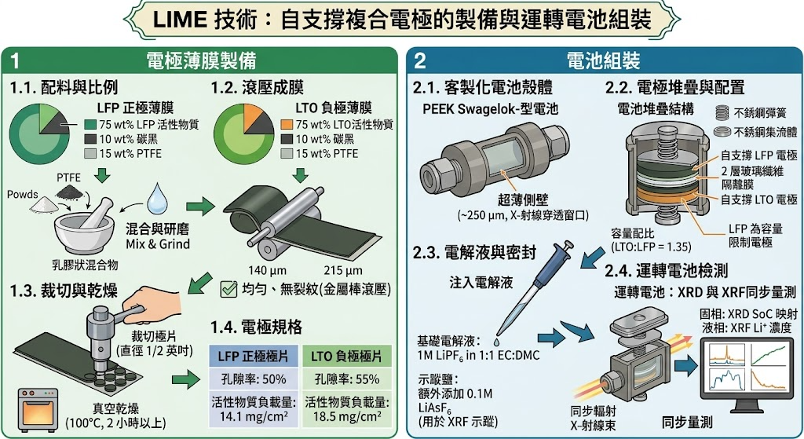

Slide 11
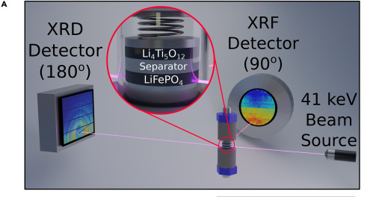
XRF and XRD
磷酸鐵鋰電極厚度為140 μm，孔隙率為50%，活性材料負載量為14.1 mg/ cm²。 LTO電極厚度為215 μm，孔隙率為55%，活性物質負載量為18.5 mg/cm²

Slide 12
結果與討論

Slide 13
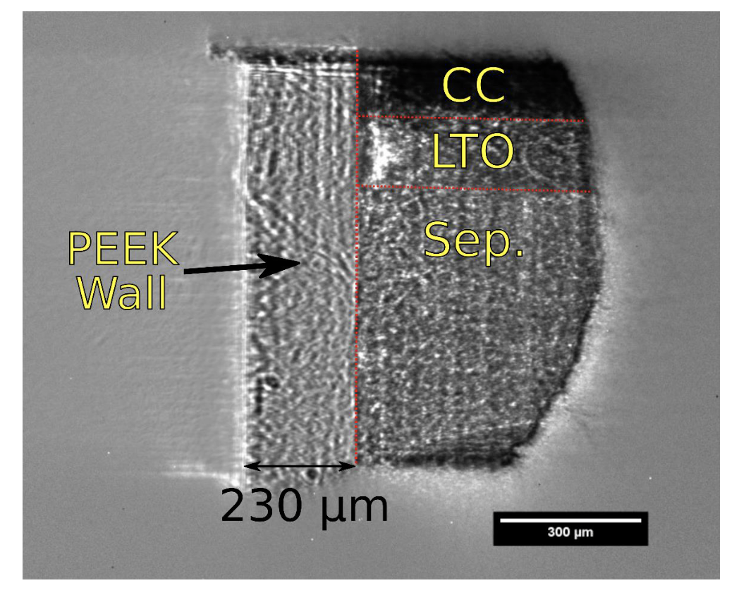
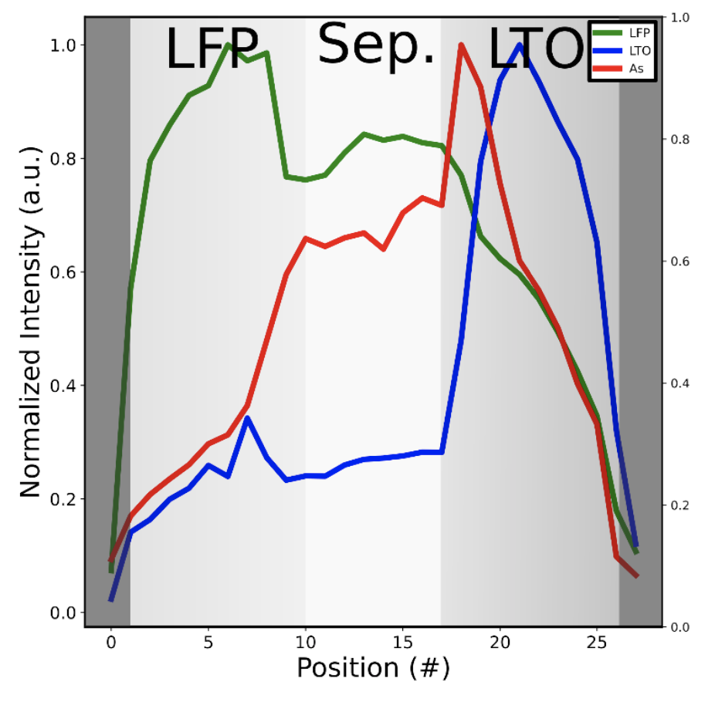
儀器和電池配置
選擇LFP和LTO進行此概念驗證的原因在於：
(1) 這兩種材料均為奈米級且具有高倍率性能（>10C），這確保了倍率限制存在於溶液相中，並且充放電性能對稱；
(2) 電池相對較低的工作電壓（<2 V ）確保了降解的降解途徑
Notes:
ＬFP和LTO的特徵反射以及砷Kα的衍射峰用於確定電池座標（圖S1）。寬場X射線成像證實了組件的對準，且電極和電池壁之間不存在任何可能導致液態電解質聚集的間隙（圖S2）。

Slide 14
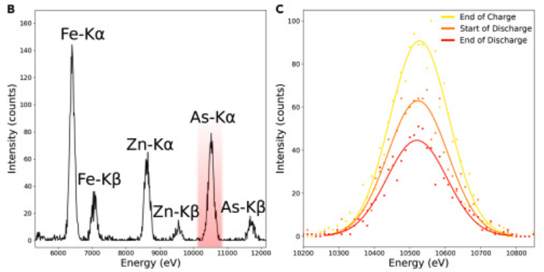
儀器和電池配置
（B）LFP電極內的XRF光譜。
（C）放大 As Kα 峰（10.54 keV），顯示充電結束（黃色）、放電開始（橘色）和放電結束（紅色）的原始資料（點）和高斯擬合（線）。
Notes:
ＬFP和LTO的特徵反射以及砷Kα的衍射峰用於確定電池座標（圖S1）。寬場X射線成像證實了組件的對準，且電極和電池壁之間不存在任何可能導致液態電解質聚集的間隙（圖S2）。

Slide 15
溶液相梯度—XRF
由於鋰原子（Li）非常輕，其受 X 射線激發產生的 X 射線螢光（XRF）能量極低，無法利用 XRF 直接探測 Li⁺濃度。
利用了溶液電中性（Solution Electroneutrality）原則。精確測量出陰離子的濃度，就能間接推算出 Li⁺濃度
在基礎電解液（1 M LiPF₆ in EC:DMC）中，額外添加了 0.1 M LiAsF₆（六氟砷酸鋰）
As（砷）元素螢光能量足夠高，被探測器捕獲

Slide 16
溶液相梯度—XRF
具體判定步驟:
原位（Operando）XRF 量測
訊號處理與定性分析:
集到的 XRF 光譜中對該 As 螢光峰進行高斯擬合（Gaussian Fit，見 圖 1C），並計算峰面積以獲得其積分強度。此強度與探測體積內 AsF₆⁻ 的濃度成正比
定量校正與標準化
將電池運轉過程中探測到的 As 強度位置分佈圖，比較OCV時的強度得到相對濃度變化

Slide 17
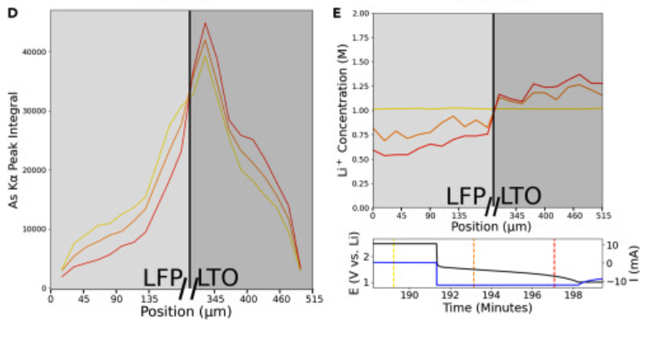
溶液相梯度—XRF
在放電過程中，兩個電極（LFP 和 LTO）內每個位置的 As Kα 峰積分。
(E) 歸一化積分As Kα至OCV響應顯示了Li +濃度的相對變化。底部插圖：放電過程中的電位（黑色）和電流（藍色）曲線。

Slide 18
固相梯度—XRD
在電池運轉（Operando）時，以極高的空間解析度掃描電極截面，藉此定量分析固態活性物質顆粒內部的鋰含量（即充電狀態，SoC
LFP依據XRD特定峰訊號進行Rietveld 精修
LTO在（脫）鋰化過程中的晶格參數變化極微小（約 0.1%），且呈現固溶體反應 => 選擇高角度特徵峰，偏移量轉化為相對 SoC

Slide 19
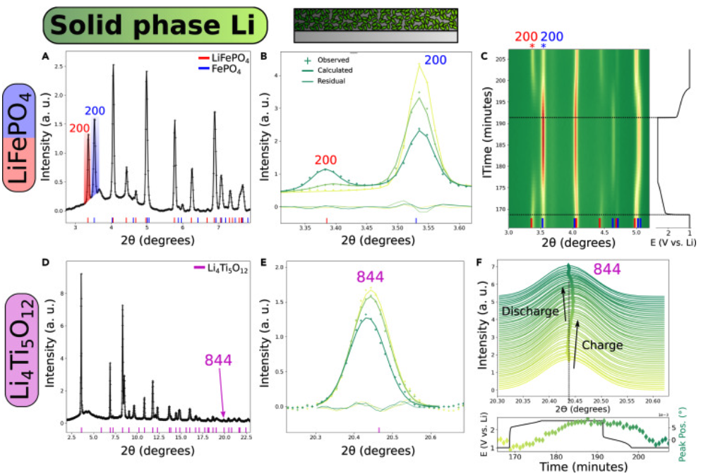
固相梯度—XRD
A.LFP 電極內部的 XRD 衍射圖
B. LFP（2θ = 3.37°，41 keV）和
FP（2θ = 3.54°，41 keV）的
（200）反射。充電結束（黃色）
、放電開始（淺綠色）和放電結
束（綠色）。
C. 4C充放電過程中選定衍射圖範圍的等高線圖。右側插圖顯示了電位曲線。

Slide 20
固相梯度—XRD
(A) 鋰化 LTO 電極內部的 XRD 衍射圖。
（F）4C充放電過程中（844）反射位移的瀑布圖。底部插圖顯示了電位曲線（黑色）和峰值位置的相對變化（菱形）。
（E）LTO（2θ = 20.45°，41 keV）
的（844）

Slide 21
Total Li inventory
固相 SoC：
1C 倍率：兩個電極的最終荷電狀態（SoC）均達到約 47%，且均無法完全放電，這顯示活性物質利用率不足。LFP 電極內部的 SoC 差異較小（Delta SoC = 6\%）。
4C 倍率：放電時固相梯度增加。較大的濃度過電位導致電池提前截止放電，使 LFP 電極放電程度較低（末端平均 SoC 為 68%）。LFP 電極內部的 SoC 差異較大（Delta SoC = 16%），靠近隔膜的 SoC 較低，顯示此系統受限於溶液傳質。
液相鋰離子濃度：
放電過程中，LFP 中溶液相的锂離子濃度梯度隨時間降低，而 LTO 中的梯度隨時間增加。
電極內部的限制因素：
LFP 電極：
在 1C 倍率下，LFP 電極存在某些區域對施加電流的反應增強或減弱，這是由於電極異質性導致電接觸存在差異。這種效應是電子電導率（而不是傳質）造成的。
在 4C 倍率下，LFP 電極靠近隔膜的活性顯示由傳質控制。與 LTO 相比，LFP 中鋰莫耳濃度的變化更大（平均下降 39%，最大下降 50%），顯示 LFP 是高倍率放電過程中的限制電極。
LTO 電極：
在 4C 倍率下，LTO 電極活性由電子電導率和傳質控制[cite: 1.5]。中心區域幾乎完全不參與反應，活性最高出現在集流體和隔膜附近[cite: 1.5]。這與反應動力學受混合控制的電極觀察結果一致。

Slide 22
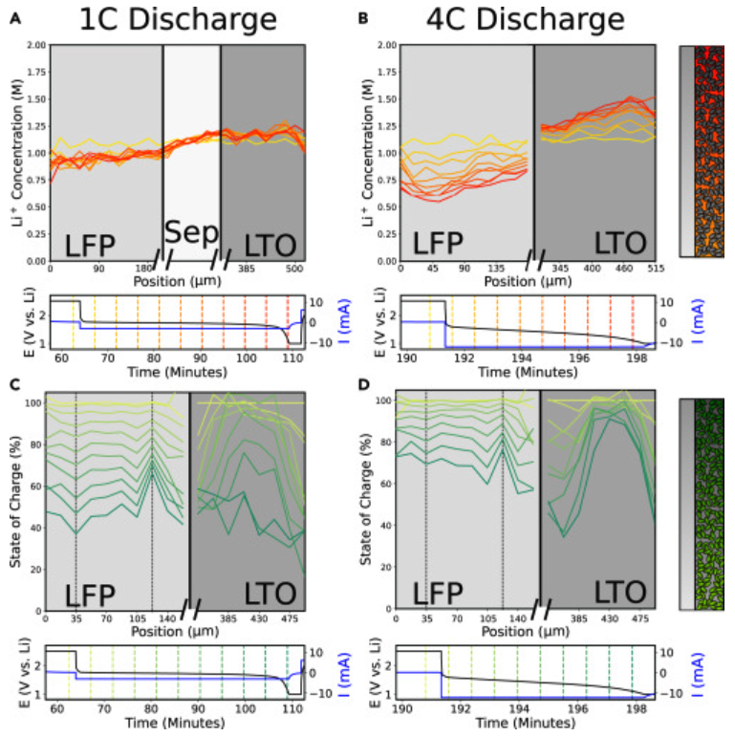
Total Li inventory
（A）1C放電期間的電池濃度分佈。
（B）4C放電期間的電池濃度分佈。
（C）1C放電期間的空間分辨SoC剖面。
（D）4C放電期間的空間分辨SoC剖面

Slide 23
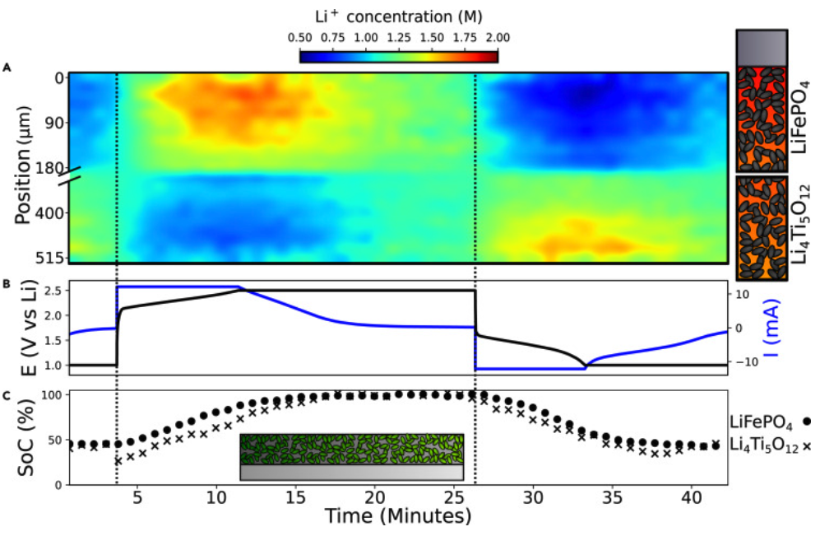
溶液梯度熱圖
（A）在 4C 放電/放電過程中，各位置（y 軸） Li ⁺濃度隨時間（x 軸）變化的熱圖。右側的圖表顯示了電池組件的位置。
（B）與熱圖相同時間間隔內的潛在（黑色）和電流（藍色）軌跡。
（C）LFP（點）和LTO（十字）電極的平均SoC隨時間的變化。

Slide 24
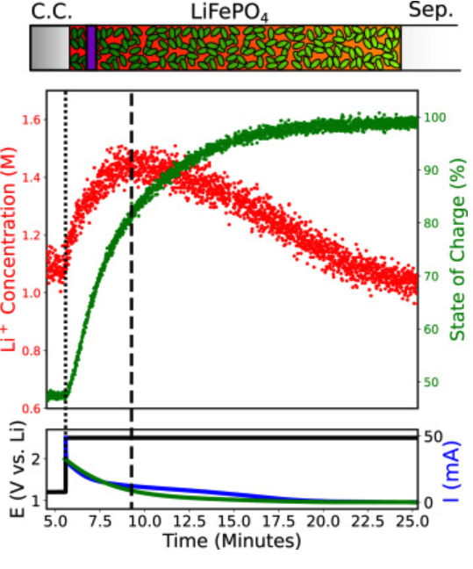
High-resolution transients
圖 5.快速探測（10 Hz）測量
圖中顯示了集流體（紫色）附近區域的Li ⁺溶液濃度（紅色）和活性物質荷電狀態（綠色）。底部插圖：施加的電位（黑色）、測得的體相電化學電流（藍色）以及根據荷電狀態變化確定的局部電流（綠色）。黑色虛線表示溶液相濃度最大值，顯示此時反應已過渡到固相動力學控制區域。

Slide 25
結論

Slide 26
實驗發現
解耦物質傳輸瓶頸： 技術上解耦了固態活性物質和液態電解質中的鋰動態
辨識倍率限制源： 實驗結果證實，在高倍率（如快充）下，電解質中的 $Li+ 物質傳輸限制是導致大過電位、電極反應異質性以及活性物質利用率低的主要物理原因。
發現電極內部異質性： 高倍率下，LFP電極內部不同位置（靠近集流體或隔離膜）的反應速率存在顯著差異（異質性），且 LFP 電極比 LTO 電極更容易產生這種傳輸瓶頸，是容量限制的主要來源。

Slide 27
應用
優化電池設計： 可以精確評估新興的電極架構設計（如多孔結構、厚電極）對傳輸性能的真實影響。
改進充放電算法： 可用於評估和設計複雜的充電協議（如脈衝充電），以減緩傳輸瓶頸和老化現象。
驗證與校正模型： 為鋰離子電池的電化學模型（如 Pseudo-2D 模型）提供首個真實、具空間解析度的「固+液」鋰濃度驗證數據，這對於準確模擬快充行為至關重要
追蹤電極老化： LIME 具有定量追蹤電極老化和不可逆鋰損失（如鋰沉積、死鋰形成）的潛力

